Slide 1
#Vien
dimensijumasīvi
Ēriks Cariks
2PT-1
Programmēšanas valodā C++

Slide 2

Kas ir viendimensiju massīvs?
01
02
03
04
05
06
07
Viendimensiju masīvu var iedomāties kā plauktu ar nodalījumiem, kas izkārtoti vienā rindā, kurā var ievietot viena tipa datus.
Dati šajā plauktā tiek izvietoti secīgi, un katram elementam ir savs indekss, sākot no nulles. Tātad, ja mēs vēlamies paņemt masīva ceturto elementu, tā indekss būs 3.

Slide 3
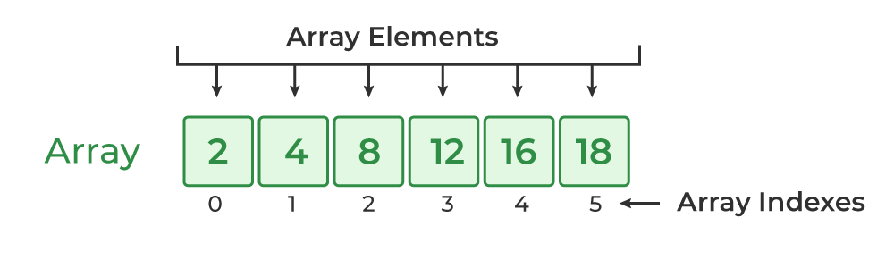
01
02
03
04
05
06
07
Tas izskatas apmēram šādi:
Masīva elementi
Masīvs
Masīva indeksi

Slide 4
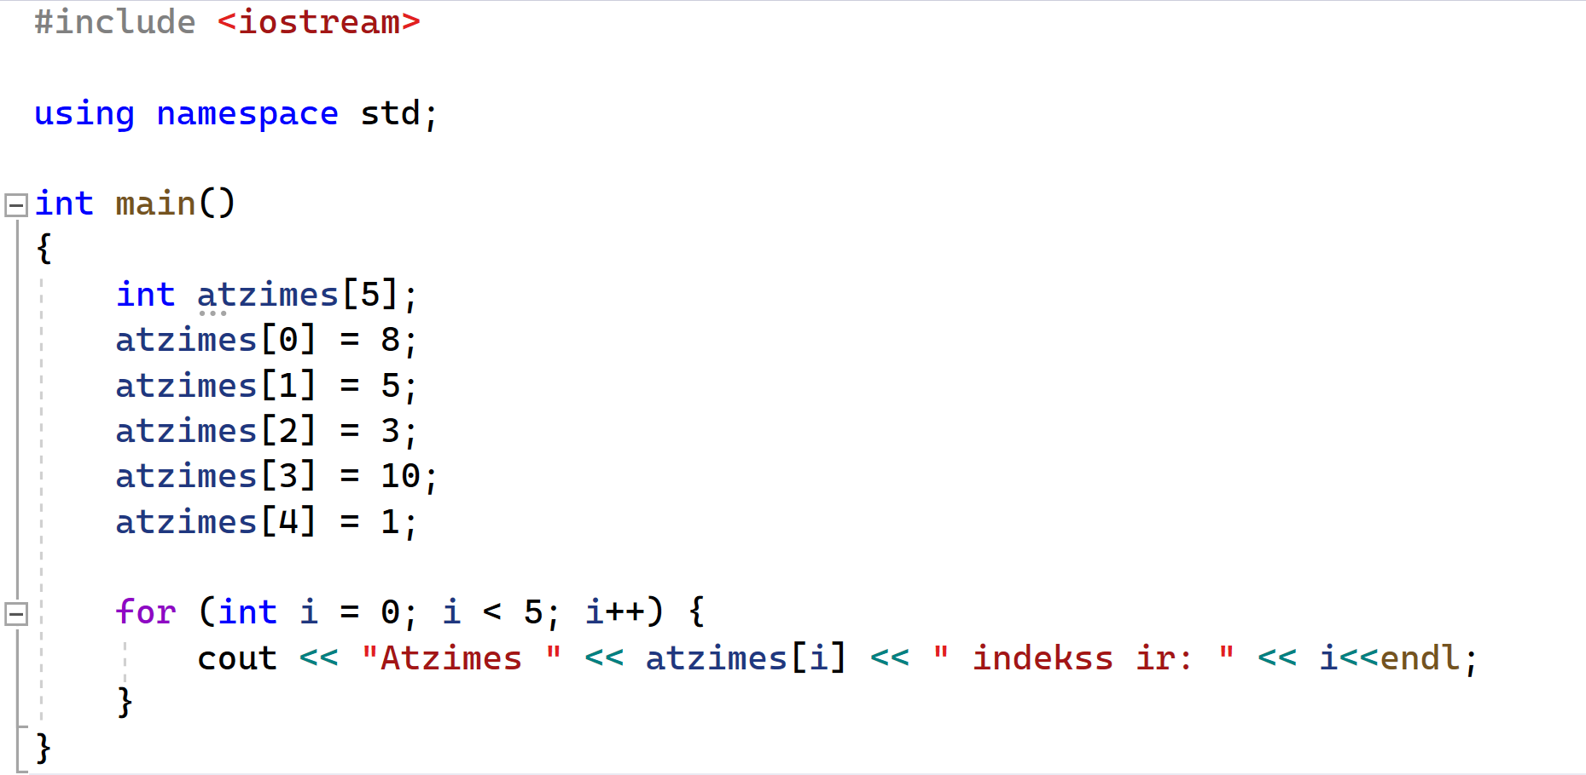
02. Viendimensiju masīva izveide.
01
02
03
04
05
06
07
1. Lai izveidotu viendimensiju masīvu, vispirms ir jānorāda, kāda veida datus tajā glabāsim.
Masīvos var glabāt tikai 1 datu tipu, mūsu gadījumā mēs izmantosim int tipu, lai ierakstītu skolēnu vērtējumus.

Slide 5
02. Viendimensiju masīva izveide.
01
02
03
04
05
06
07
2. Pēc tam mēs izdomājam mūsu masīva nosaukumu. Mūsu gadījumā tas ir vienkārši "atzimes".

Slide 6
02. Viendimensiju masīva izveide.
01
02
03
04
05
06
07
3. Tad kvadrātiekavās definējam mūsu masīva lielumu.
*Svarīgi ir nesajaukt, ka masīva lielums ir vienāds ar elementu skaitu, ko vēlamies tajā ievietot!
Mūsu gadījumā es gribu pievienot 5 atzīmes, tāpēc mūsu masīva lielums būs 5.

Slide 7
03. Elementu pievienošana
01
02
03
04
05
06
07
4. Šobrīd mūsu masīvs ir tukšs, jo mēs vēl neesam pievienojuši elementus, bet tikai izveidojuši to.
Lai masīvam pievienotu elementus, tos var ierakstīt iekavās.
Tas izskatās apmēram šādi:
(ja mēs ierakstām mazāk elementu, nekā ir mūsu masīva lielums, tad elementi, kurus neesam definējuši, būs 0).

Slide 8
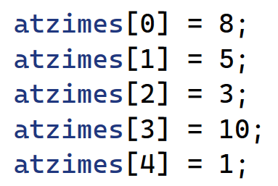
03. Elementu pievienošana
01
02
03
03
04
05
06
07
5. Bet ko darīt, ja programmas gaitā vēlamies mainīt dažu masīva elementu vērtības?
Tas ir ļoti vienkārši, vispirms mēs ierakstām mūsu masīva nosaukumu, tad tā elementa indeksu, kuru vēlamies mainīt, un tad ierakstām vērtību, kuru vēlamies iegūt.
Tas izskatās šādi:
(ja mēs mēģināsim iziet ārpus masīva, programma vai nu aizvērsies, vai arī radīs kādu nejaušu skaitli, kas atrodas datoras atmiņā).

Slide 9
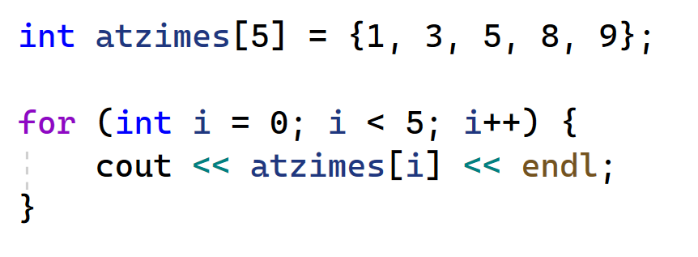
04. Darbības ar masīviem
01
02
03
04
05
06
07
6. Mēģināsim izvadīt mūsu masīvu. Lai to izdarītu, mums ir jāizsauc katrs elements pēc tā indeksa.
Parasti, lai izvadītu lielu elementu skaitu, mēs izmantojam for ciklu, to arī izdarīsim:

Slide 10
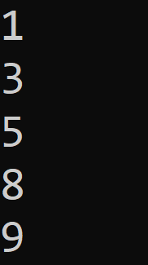
04. Darbības ar masīviem
01
02
03
04
04
05
06
07
Rezultāts:

Slide 11
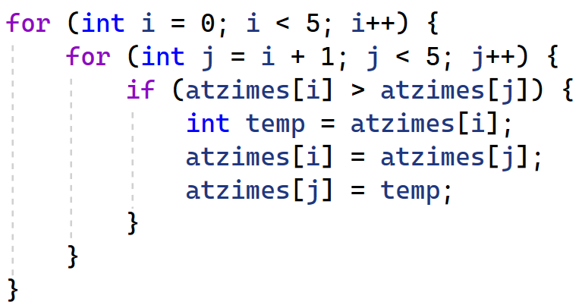
05. Masīvu šķirošana
01
02
03
04
05
05
06
07
7. Ar to masīvu funkcionalitāte nebeidzas. Tos var arī šķirot.
Lai to izdarītu, mēs izveidojam parastu for ciklu, kurā pievienojam vēl vienu for ciklu, bet mainīgais "j" tajā ir vienāds ar "i + 1".
Tad pārbaudām, vai elements zem "i" ir lielāks par elementu zem "j", un tie tiek samainīti.
Tā notiek šķirošana augošā secībā.

Slide 12
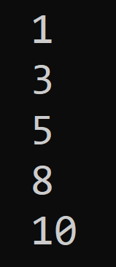
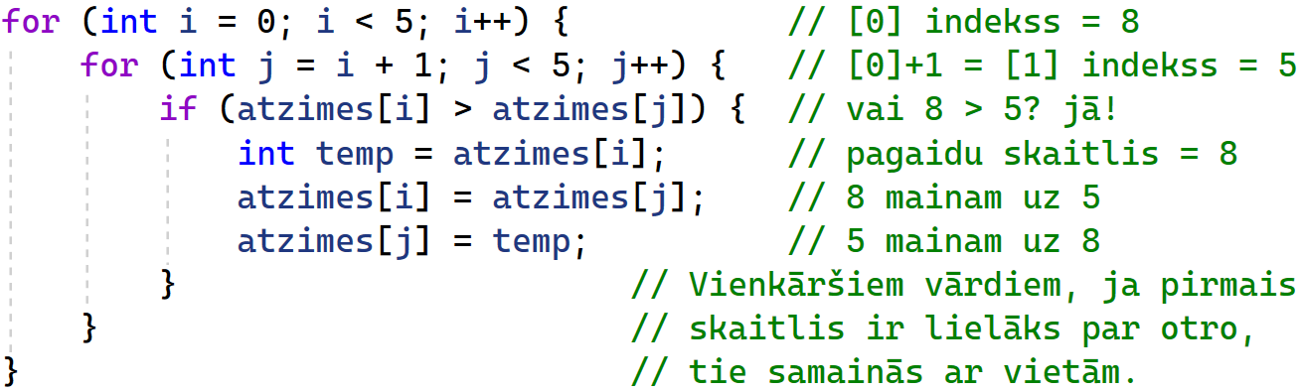
05. Masīvu šķirošana
01
02
03
04
05
05
06
07
Rezultāts:

Slide 13
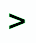
05. Masīvu šķirošana
01
02
03
04
05
05
06
07
8. Domāju, ka jūs jau uzminējāt, ka masīvus var šķirot ne tikai augošā, bet arī dilstošā secībā!
To var izdarīt ļoti vienkārši!
Vajag tikai…

Slide 14
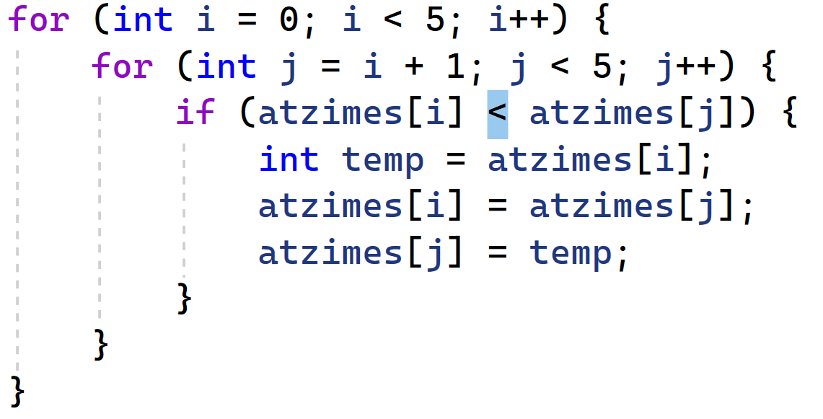

05. Masīvu šķirošana
01
02
03
04
05
05
06
07

Slide 15
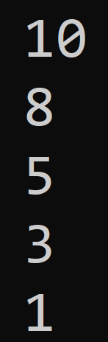
05. Masīvu šķirošana
01
02
03
04
05
05
06
07
Rezultāts:
9. Tieši tā!
Viss, kas jums ir jādara, ir jānomaina zīme "vairāk" pret zīmi "mazāk"!
Tagad masīvs ir sakārtots dilstošā secībā!

Slide 16
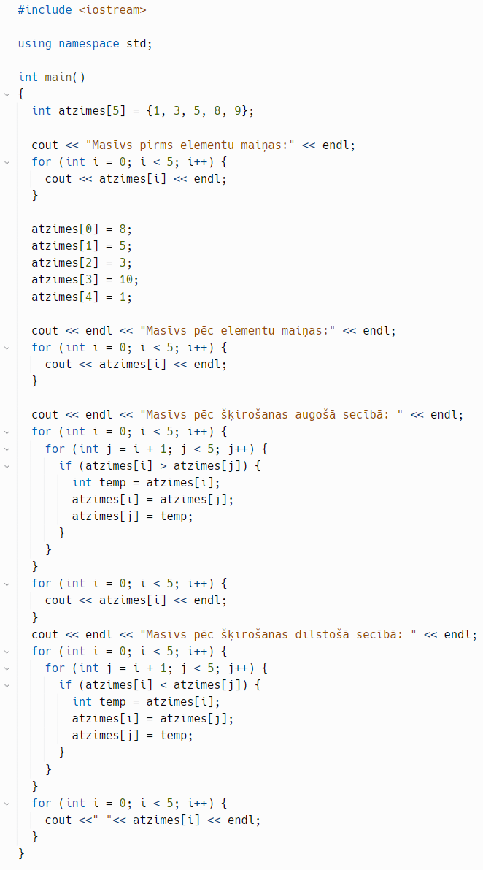
06.
01
02
03
04
05
06
06
07
Lieliski! Tagad aplūkosim iegūto kodu un vēlreiz to pārrunāsim!

Slide 17
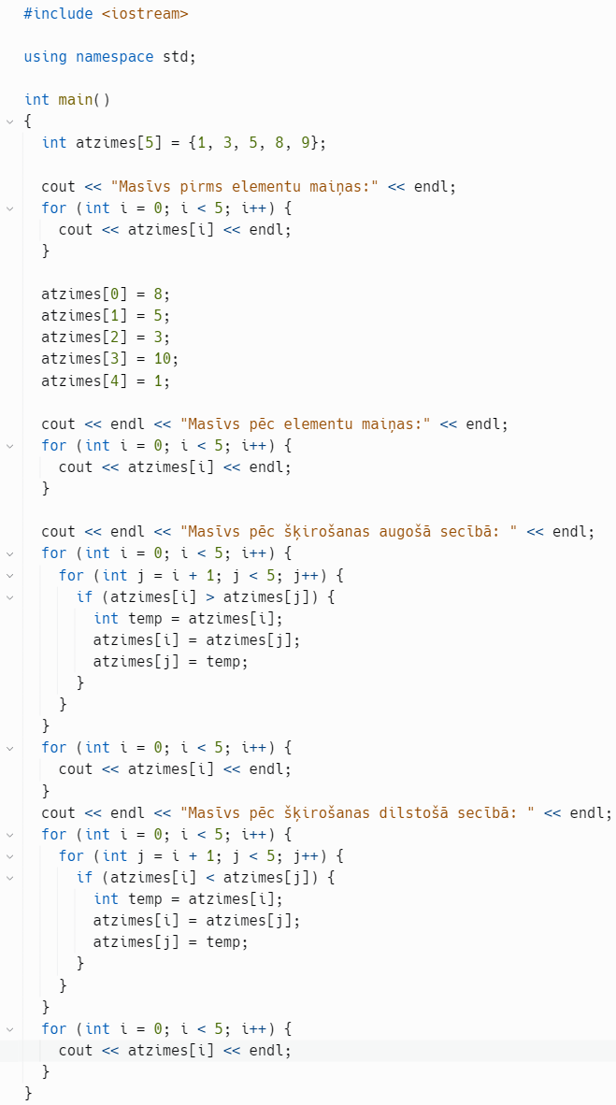
1. Izveidojam viendimansiju masīvu
2. Masīvu attēlošana izmanojot ciklu “for”
3. Samainījam masīva elementus
4. Masīvu attēlošana pēc mainīšanas
5. Sašķirojam masīvu augošā secībā
6. Masīvu attēlošana pēc šķirošanas augošā secībā
5. Sašķirojam masīvu dilstošā secībā
6. Masīvu attēlošana pēc šķirošanas dilstošā secībā

Slide 18
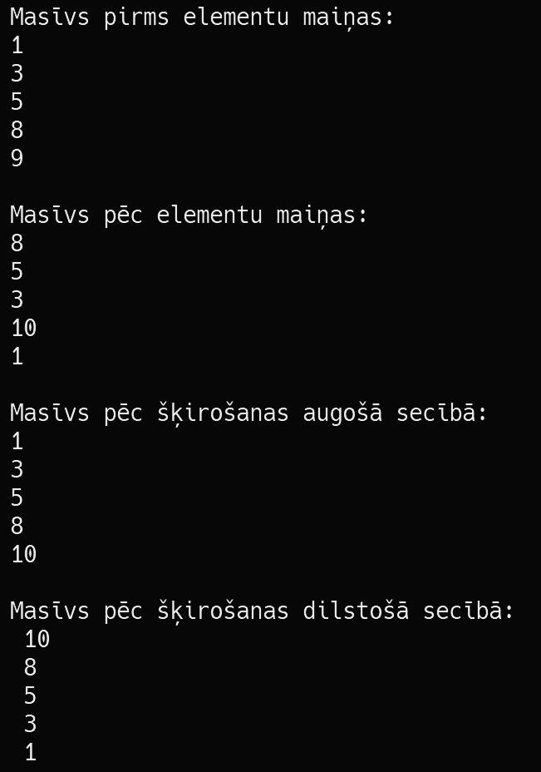
01
02
03
04
05
06
06
07
Rezultāts:

Slide 19
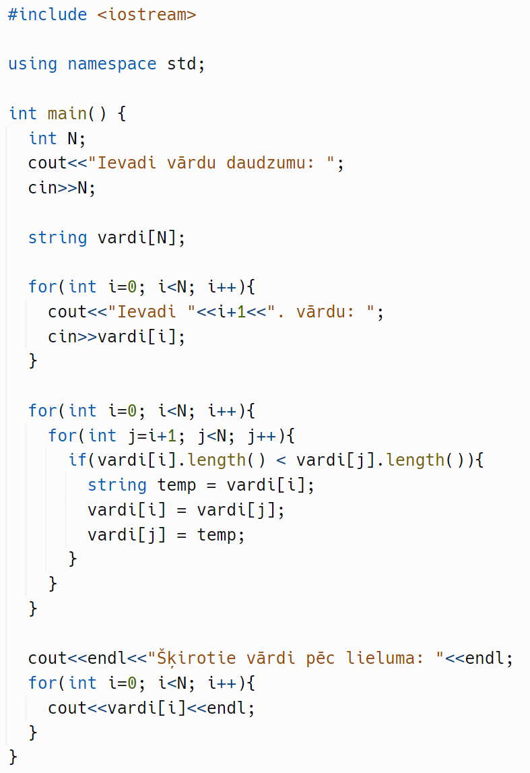
01
02
03
04
05
06
06
07
Tagad apskatīsim programmas kodu piemēru, kur lietotājs ievada N skaitu vārdu, kas tiek ievietoti viendimensiju masīvā.
Pēc tam šis masīvs tiek sakārtots dilstošā secībā pēc burtu skaita vārdos. Un beigas programma izdruka sakārtotu masīvu.

Slide 20
1. Lietotājs ievada vārdu skaitu
2. Tiek izveidots masīvs "vardi" ar izmēru "N", lai saglabātu lietotāja ievadītos vārdus
3. “for” ciklā lietotājam tiek lūgts ievadīt vārdus, kas tiek saglabāti masīvā “vardi”
4. “for” cikls salīdzina pašreizējā vārda garumu ar nākamā vārda garumu un, ja nepieciešams, apmaina tos tā, lai vārdi ar vairāk simboliem " paceltos" uz masīva sākumu
5. Masīvu attēlošana pēc šķirošanas dilstošā secībā

Slide 21
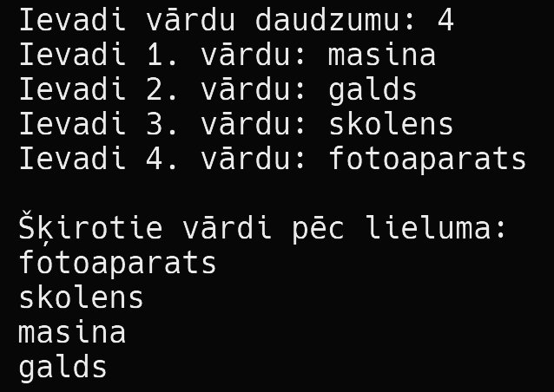
01
02
03
04
05
06
06
07
Rezultāts:

Slide 22

#Paldies par uzmanību!
01
02
03
04
05
06
07
Es pats veidoju šo prezentāciju un centos neizmantot gandrīz nekādus avotus!
Šie ir visi avoti, kurus es izmantoju kā piemērus:
w3schools
prepinsta
Ēriks Cariks

